Slide 1


Slide 2

ELECTRICIDAD EN EL
CUERPO ANIMAL
Campo eléctrico y corriente eléctrica
aplicados a la Medicina Veterinaria
Notes:
Presentación del tema 7 adaptada a Medicina Veterinaria. Sustituir los campos entre corchetes por el nombre del docente y el programa.

Slide 3

Contenido
1. La carga eléctrica y la ley de Coulomb
2. Campo, potencial y energía
3. Condensadores y corriente eléctrica
4. Membranas biológicas
5. Aplicaciones clínicas y actividad
Notes:
Cinco bloques. Cada bloque indica los problemas de la Relación 7 que permite resolver.

Slide 4

La carga eléctrica
Problemas 1 y 2
Notes:
Bloque: La carga eléctrica. Problemas 1 y 2.

Slide 5
La carga: una propiedad de la materia
Igual signo se repelen; distinto signo se atraen
Al cepillar un gato en un día seco
El cepillo arranca electrones al pelo. Todos los pelos quedan con carga del mismo signo, se repelen y se erizan. Al tocar un metal, la carga escapa: la chispa.
q = N · e
e = 1,602 × 10⁻¹⁹ C (carga del electrón). Unidad: culombio (C)
La carga se conserva: solo pasa de un cuerpo a otro.
Siempre es un múltiplo de e (está cuantizada).
Un átomo o un cuerpo normal es neutro.
Relación 7: base de todos los problemas
Notes:
Figura de la diapositiva 7/2 del capítulo original. El fenómeno se conoce desde la Antigüedad (ámbar = elektron). 1 C equivale a unos 6,2 × 10^18 electrones.

Slide 6
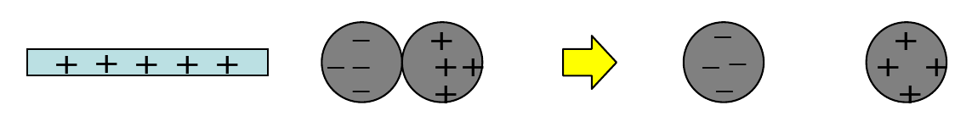
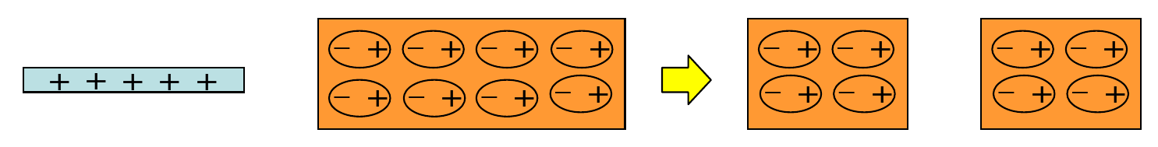
Conductores, aislantes e inducción
¿Por dónde se mueve la carga?
Conductores
Cargas libres: metales, sangre, orina, suero. El cuerpo conduce.
Conductor: las cargas se separan y las esferas quedan cargadas.
Aislantes (dieléctricos)
Cargas fijas: plástico, pelo y plumas secos, grasa, membrana celular.
Aislante: las moléculas solo se orientan; la carga no se separa.
Aplicación: el electrocardiograma
Se moja el pelo con alcohol o gel para saltar la barrera aislante del pelaje. Un animal mojado sobre suelo húmedo conduce mucho mejor y corre más riesgo de electrocución.
Relación 7: conceptos generales
Notes:
Figuras de la diapositiva 7/5. Carga por inducción: al acercar una varilla cargada a un material neutro, sus cargas se redistribuyen. Los semiconductores quedan entre conductores y aislantes.

Slide 7
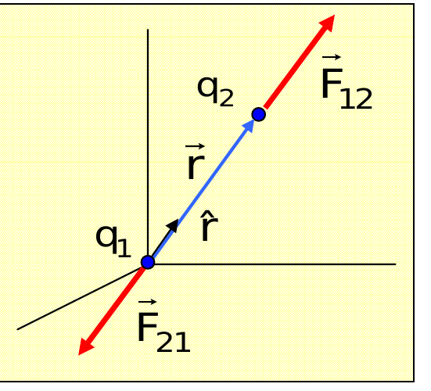
Ley de Coulomb
Fuerza entre dos cargas puntuales q₁ y q₂ separadas una distancia r
F = K · q₁ · q₂ / r²
K = 9 × 10⁹ N·m²/C² en el vacío; K = 1/(4πε₀), con ε₀ = 8,854 × 10⁻¹² C²/(N·m²)
Doble de carga → doble de fuerza.
Doble de distancia → la cuarta parte de la fuerza.
Igual signo: repulsión; distinto signo: atracción. F₂₁ = −F₁₂.
En un medio se usa ε = ε_{r}·ε₀. En agua ε_{r} ≈ 80: la sal se disuelve en el plasma.
F_{g} = G·m₁·m₂ / r²
Gravedad, para comparar. G = 6,67 × 10⁻¹¹ N·m²/kg²
Relación 7: problemas 1 y 2
Notes:
Figura de la diapositiva 7/6. Problema 1: F_e/F_g = K e^2 / (G m_e m_p) ≈ 2 × 10^39; la distancia se cancela.

Slide 8
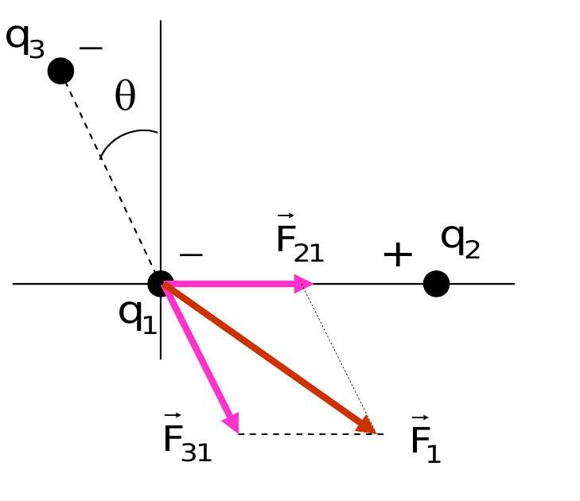
Ejemplo resuelto: la fuerza sobre q₁
Diapositiva 7/7 del capítulo original (problema 2 de la relación)
Módulos: F₂₁ = 9×10⁹·(10⁻⁶)(3×10⁻⁶)/(0,15)² = 1,2 N, hacia q₂. F₃₁ = 9×10⁹·(10⁻⁶)(2×10⁻⁶)/(0,10)² = 1,8 N, alejándose de q₃.
Componentes: F_{1x} = F₂₁ + F₃₁·sen θ = 2,1 N; F_{1y} = −F₃₁·cos θ = −1,6 N.
Resultado: F₁ = (2,1; −1,6) N, módulo √(2,1² + 1,6²) = 2,64 N.
q₁ = −1 μC, q₂ = +3 μC, q₃ = −2 μC
r₁₂ = 15 cm, r₁₃ = 10 cm, θ = 30°
Clave
Las fuerzas son vectores: se suman por componentes.
Relación 7: problema 2
Notes:
Recordar pasar μC a C (× 10^-6) y cm a m antes de sustituir.

Slide 9
Campo y potencial
Problemas 3 a 7
Notes:
Bloque: Campo y potencial. Problemas 3 a 7.

Slide 10
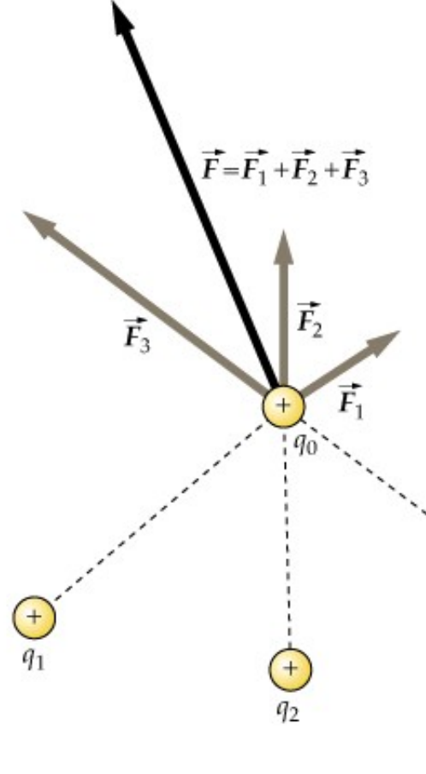
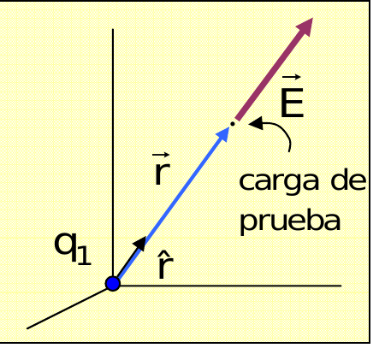
El campo eléctrico
La fuerza que sentiría una carga de prueba de +1 C en cada punto
E = F / q₀
Unidad: N/C; por tanto F = q₀·E
E = K · q / r²
Sale de q si q > 0; entra si q < 0
Dibuja el vector E de cada carga.
Calcula cada módulo: E = K·|q|/r².
Suma por componentes (superposición).
Cargas iguales en posiciones simétricas se cancelan.
Relación 7: problemas 3 y 4
Notes:
Figuras de la diapositiva 7/8. El concepto de campo sustituye al de acción a distancia. Problema 3: tres cargas iguales a 120° dan campo nulo en el centro. Problema 4: el campo solo se anula fuera del segmento, del lado de la carga menor.

Slide 11
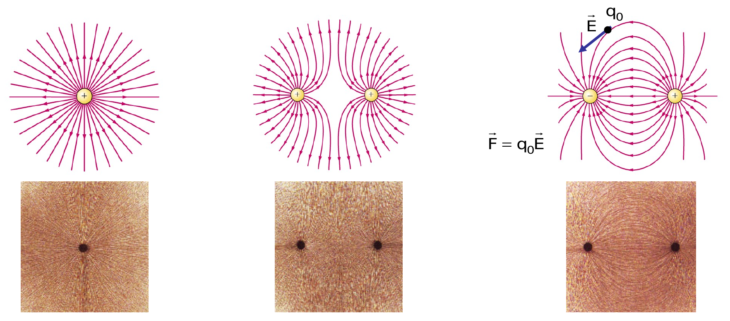
Líneas de campo
Dirección y sentido del campo; más juntas = campo más intenso
a) Carga positiva: líneas radiales salientes.
b) Dos cargas positivas: las líneas se repelen.
c) Carga + y −: de + a −. Si son iguales, dipolo.
Tiburones y ornitorrincos detectan estos campos en sus presas.
Relación 7: interpretar las figuras de los problemas 3, 4 y 6
Notes:
Figuras de la diapositiva 7/9: hebras de hilo orientadas por el campo. Las ampollas de Lorenzini de tiburones y rayas detectan campos muy débiles.

Slide 12
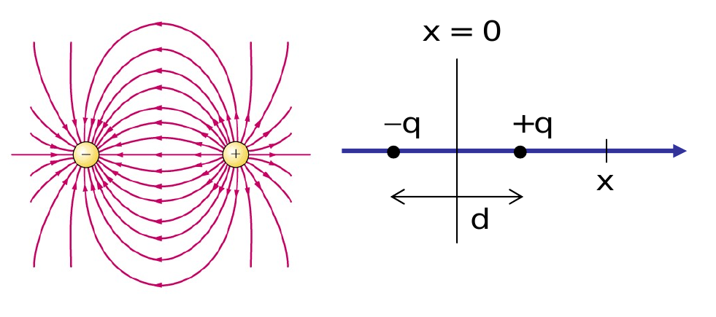
El dipolo eléctrico
Carga total nula, pero el campo no es cero
μ = q · d
Momento dipolar (C·m); d = separación
E ≈ (1/4πε₀)·2qd/x³
Lejos del dipolo: cae con 1/x³
La molécula de agua
Es un dipolo: rodea a Na⁺, K⁺ y Cl⁻ y los mantiene disueltos en sangre y orina.
El corazón en cada latido
Se comporta como un dipolo que gira; los electrodos de la piel lo registran: es el ECG.
Relación 7: problema 7
Notes:
Figura de la diapositiva 7/10. Problema 7: d = μ/e ≈ 3,1 × 10^-11 m. En perros y gatos el ECG se registra en decúbito lateral derecho para comparar trazados.

Slide 13
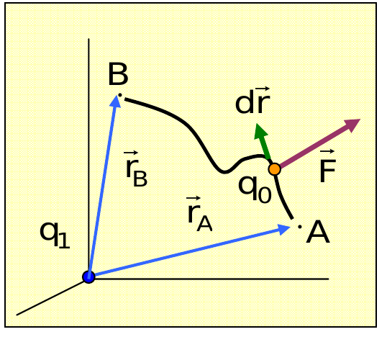
Energía potencial y potencial eléctrico
La fuerza eléctrica es conservativa: el trabajo no depende del camino
U = K · q₀ · q₁ / r
Energía potencial de dos cargas (J)
V = K · q₁ / r
Potencial de q₁; voltio: 1 V = 1 J/C
U = q·V W_{AB} = q(V_{A} − V_{B})
Energía de q en un punto y trabajo del campo al llevarla de A a B (W = −ΔU)
El potencial es la «altura eléctrica»; la diferencia de potencial es el voltaje.
Relación 7: problemas 3, 4, 5 y 6
Notes:
Figura de la diapositiva 7/12.

Slide 14
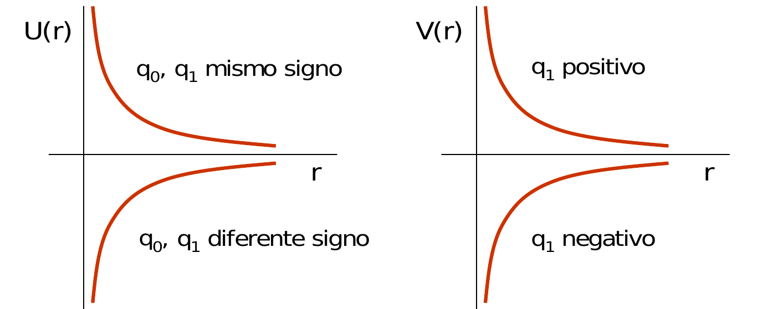
Varias cargas y conservación de la energía
El potencial se suma como número, no como vector
V = Σ K·q_{i}/r_{i}
Suma con signo de las contribuciones de cada carga
Conservación de la energía
E_{c} + U = constante. Dos cargas iguales que se acercan frenan; en la distancia mínima toda la E_{c} es ya U.
E = 0 no es V = 0
E se anula donde los vectores se cancelan; V, donde los términos con signo suman cero.
Relación 7: problemas 3, 4, 5 y 6
Notes:
Figura de la diapositiva 7/13. Problema 5: ½m1v1² + ½m2v2² = K q1 q2 / r_min. Problema 6: W_QP = q (V_Q − V_P).

Slide 15
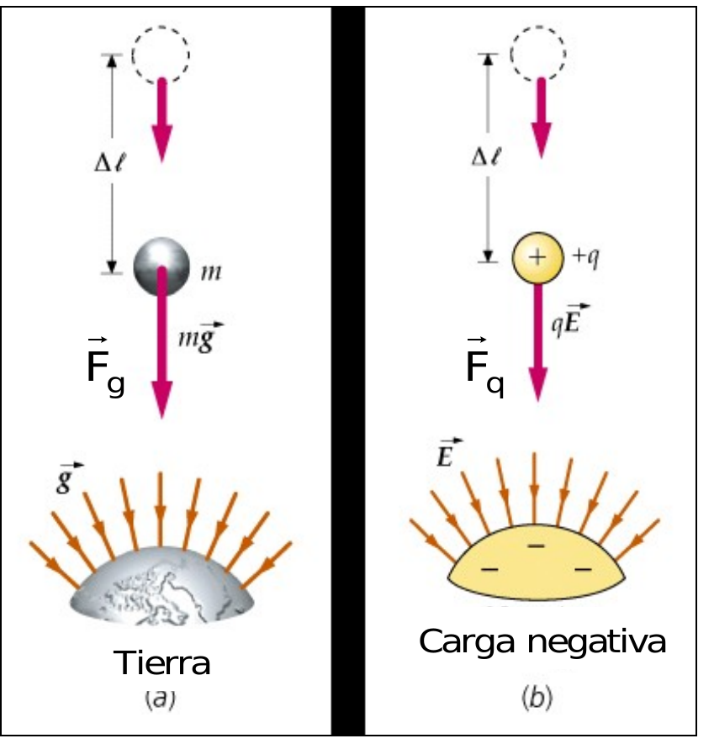
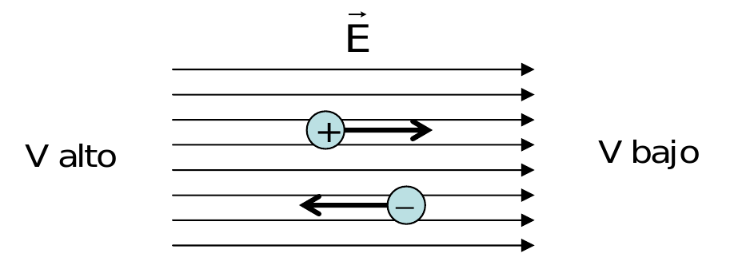
La analogía con la gravedad
Las cargas «caen» hacia menor energía potencial
Si la fuerza va en el sentido del desplazamiento, W > 0 y U disminuye, igual que una masa que cae.
q > 0: se mueve en el sentido de E, hacia V más bajo.
q < 0: se mueve contra E, hacia V más alto.
Ejemplo: un pájaro en un cable solo se electrocuta si toca dos potenciales distintos
Notes:
Figuras de las diapositivas 7/14 y 7/15. Una rapaz que toca a la vez el cable y el poste queda entre dos potenciales: la electrocución en tendidos es una causa importante de muerte de aves.

Slide 16
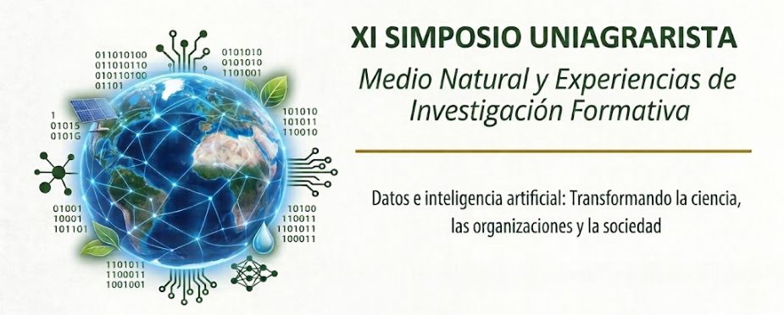
Condensadores y corriente
Problemas 8 a 12
Notes:
Bloque: Condensadores y corriente. Problemas 8 a 12.

Slide 17
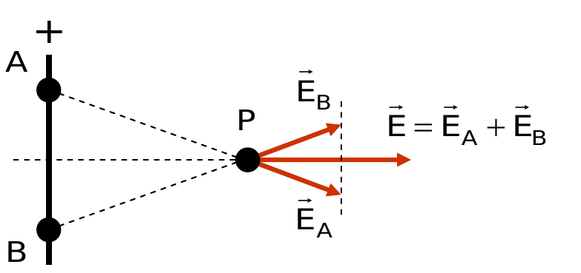
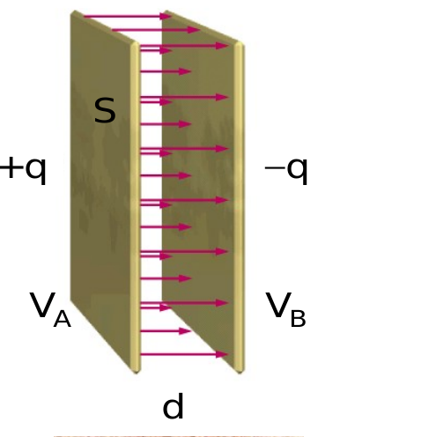
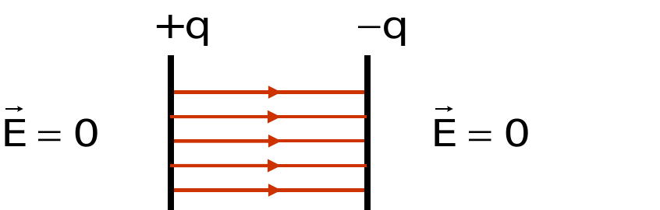
Planos cargados y condensador plano
Dos placas con cargas opuestas: campo uniforme dentro
σ = q / S
Densidad superficial (C/m²)
V = E · d
Voltaje entre placas
Un plano: E = σ/(2ε₀)
C = q/V = ε·S/d
Faradios: 1 F = 1 C/V
Dos planos ±q: E = σ/ε₀ dentro, 0 fuera
Placas a 1/3 de distancia: C se triplica; con q fija, V baja a 1/3.
Relación 7: problemas 8, 9, 10 y 11
Notes:
Figuras de las diapositivas 7/11 y 7/16. Con un material entre las placas se usa ε en lugar de ε0. Usos: la membrana celular y el desfibrilador.

Slide 18
Corriente, resistencia y ley de Ohm
El voltaje empuja, la corriente es el caudal y la resistencia, lo estrecho del camino
I = q / t
Amperios (A = C/s)
V = I · R
Ley de Ohm; R en ohmios (Ω)
W = q · V
Trabajo para mover q a través de V
q = n · F
De moles a culombios: F = 96 485 C/mol
Lo que lesiona es la corriente que atraviesa el cuerpo
Cachorros y conejos que muerden cables: quemaduras en la boca y edema pulmonar.
Vacas en salas de ordeño con fugas de corriente: estrés y menos leche.
Pastores eléctricos: pulsos breves de baja corriente que asustan sin lesionar.
Relación 7: problema 12
Notes:
Apartado 7.6 del índice original. Problema 12: área lateral del axón = π·D·L en cm²; moles/s × área × F = C/s; × 3600 = C/h; trabajo = q·V con V = 0,09 V.

Slide 19
Membranas biológicas
La célula como pila
Notes:
Bloque: Membranas biológicas. La célula como pila.

Slide 20
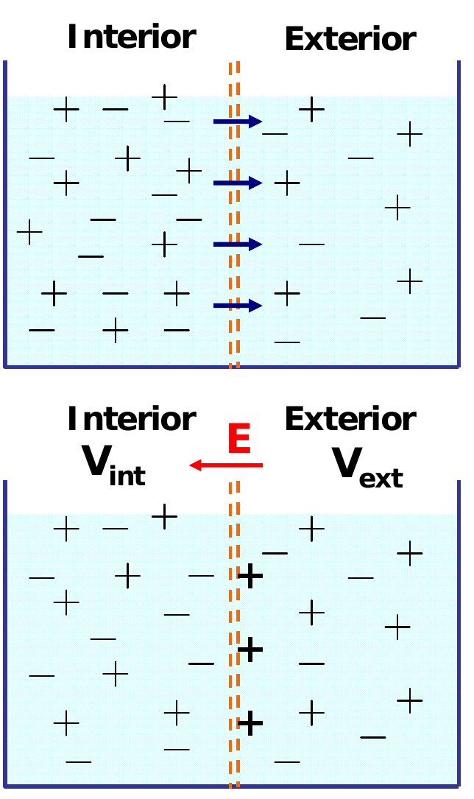
La membrana: dos fuerzas en tira y afloja
Membrana semipermeable: deja pasar unos iones y otros no
Concentración
Los iones van de donde hay muchos a donde hay pocos: el K⁺ tiende a salir.
Voltaje
Cada K⁺ que sale deja el interior más negativo y tira de él hacia dentro.
Ion | c_{e} fuera (mol/l) | c_{i} dentro (mol/l)
K⁺ | 0,004 | 0,155
Na⁺ | 0,145 | 0,012
Cl⁻ | 0,123 | 0,004
Concentraciones de una neurona (capítulo original).
Relación 7: contexto de los problemas 9 a 12
Notes:
Figuras de la diapositiva 7/17. La electroneutralidad del citoplasma y del fluido extracelular se mantiene gracias a otros iones.

Slide 21
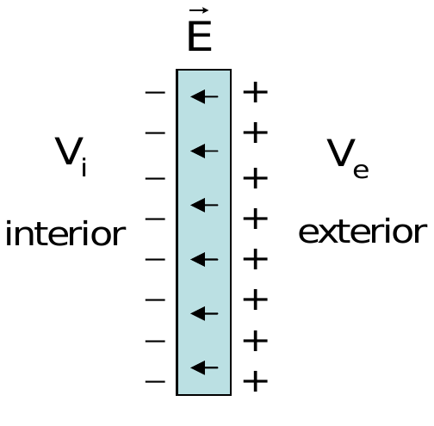
Ecuación de Nernst
El potencial de equilibrio para un solo ion
V_{m} = V_{i} − V_{e} = (k_{B}T/q_{e})·ln(c_{e}/c_{i})
T en kelvin; q_{e} = +e para K⁺, −e para Cl⁻; k_{B} = 1,38 × 10⁻²³ J/K
Ejemplo: K⁺ en una neurona a 37 °C
k_{B}T/e = 26,7 mV → V_{m} = 26,7 · ln(0,004/0,155) ≈ −98 mV
Si solo pasa K⁺, sale hasta que el campo lo frena: exceso de + fuera y de − dentro.
En perros y gatos usa su temperatura corporal (≈ 38,5 °C = 311,65 K).
Actividad: estación 4 (caso Michi)
Notes:
Figura y ejemplo de las diapositivas 7/18 y 7/19. ln(ce/ci) = −ln(ci/ce). Es la ecuación que usa el simulador de la actividad.

Slide 22
La membrana como condensador plano
Bicapa lipídica aislante (ε = ε_{r}·ε₀) entre dos líquidos conductores
E = σ / ε
Campo en la membrana
ΔV = E · d
Potencial de membrana
C/S = ε / d
Capacidad por área (F/m²)
q = C · V
Carga en cada cara
N = q / e
Número de iones
W = q · ΔV
Energía para pasar un ion
Axón cilíndrico
Espesor mucho menor que el radio: se trata como un plano de área S = 2π·r·L. Si no dan ε, usa ε₀.
Ejemplo del capítulo
ε = 3ε₀, S = 5×10⁻⁶ cm², d = 10⁻⁸ m → C = 1,3×10⁻¹² F; con 98 mV, q ≈ 8×10⁵ iones K⁺.
Relación 7: problemas 9, 10 y 11
Notes:
Diapositiva 7/19 del original. Unidades: nm → 10^-9 m; cm² → 10^-4 m². Los 8 × 10^5 iones son una millonésima de los que hay dentro: la concentración no cambia.

Slide 23
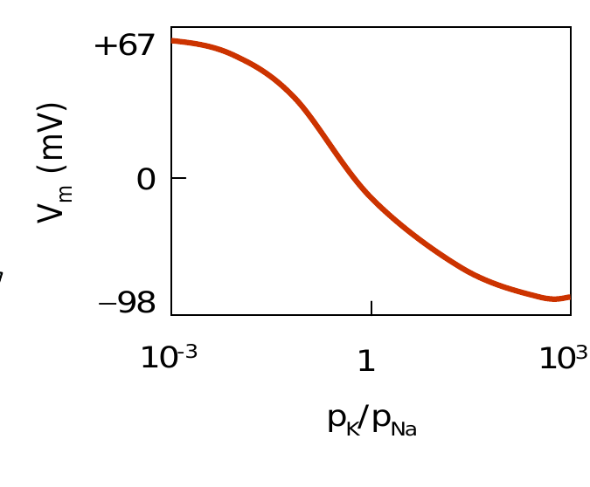
Potencial de reposo: la célula es una pila
En reposo domina el K⁺; en el potencial de acción, el Na⁺
−70 a −90 mV
El interior es negativo. Si se abren canales de Na⁺, este entra y el interior se vuelve positivo un instante: el potencial de acción.
V_{m} = (k_{B}T/e)·ln[(p_{K}[K]_{e} + p_{Na}[Na]_{e} + p_{Cl}[Cl]_{i}) / (p_{K}[K]_{i} + p_{Na}[Na]_{i} + p_{Cl}[Cl]_{e})]
Goldman-Hodgkin-Katz: entre −98 mV (domina K⁺) y +67 mV (domina Na⁺)
El potencial de reposo depende del K⁺ fuera de la célula
Notes:
Diapositiva 7/20. En neuronas pCl es despreciable. Con un solo ion permeable se recupera la ecuación de Nernst.

Slide 24
Cuando los electrolitos fallan
La física de la membrana en la consulta
Situación | Qué cambia eléctricamente | Qué vemos
Hiperpotasemia: gato macho con obstrucción uretral | Reposo menos negativo; el corazón responde peor | Bradicardia, ondas T picudas, arritmias
Hipopotasemia: gato renal crónico, vaca sin comer | Interior más negativo: cuesta disparar un impulso | Debilidad; en gatos, cuello flexionado
Hipocalcemia: perra lactante, vaca recién parida | El calcio estabiliza la membrana y libera neurotransmisores | Perra: tetania (eclampsia). Vaca: «vaca caída»
El ECG y el ionograma miden, literalmente, la física de la membrana.
Actividad: estación 4 (caso Michi)
Notes:
En la vaca la hipocalcemia produce parálisis flácida; en la perra, tetania.

Slide 25
Aplicaciones clínicas
Formulario y actividad
Notes:
Bloque: Aplicaciones clínicas. Formulario y actividad.

Slide 26
La electricidad en la práctica veterinaria
Cada equipo aplica un concepto del tema
Electrocardiograma
Registra el dipolo cardíaco.
Desfibrilador
Descarga un condensador en milisegundos.
Electrobisturí
Corriente de alta frecuencia que corta y coagula.
Electroestimulación
Fisioterapia y control del dolor.
Electroeyaculación
Toros y carneros: evaluación reproductiva.
Aturdimiento eléctrico
Inconsciencia inmediata antes del sacrificio.
Actividad: estación 5
Notes:
Pedir que asocien cada equipo con un concepto: dipolo, condensador, corriente y resistencia, potencial de membrana.

Slide 27
Formulario para la Relación 7
Pasa todo a unidades del SI antes de sustituir
Concepto | Fórmulas | Probl.
Fuerza | F = K·q₁q₂/r²; F_{g} = G·m₁m₂/r² | 1, 2
Campo | E = K·q/r² (vectores) | 3, 4
Potencial | V = Σ K·q_{i}/r_{i} (escalar) | 3, 4, 6
Energía | U = qV; W_{AB} = q(V_{A}−V_{B}); E_{c}+U = cte | 5, 6
Dipolo | μ = q·d | 7
Condensador | C = q/V = εS/d; V = E·d; E = σ/ε | 8–11
Corriente | I = q/t; q = n·F; W = q·V | 12
Membrana | V_{m} = (k_{B}T/q_{e})·ln(c_{e}/c_{i}) | Act.
Constantes
K = 9×10⁹ N·m²/C²
ε₀ = 8,854×10⁻¹² C²/(N·m²)
e = 1,602×10⁻¹⁹ C
G = 6,67×10⁻¹¹ N·m²/kg²
m_{e} = 9,11×10⁻³¹ kg
m_{p} = 1,67×10⁻²⁷ kg
k_{B} = 1,38×10⁻²³ J/K
N_{A} = 6,022×10²³ mol⁻¹
F = 96 485 C/mol
Conversiones: μC → 10⁻⁶ C; nm → 10⁻⁹ m; cm² → 10⁻⁴ m²; K = °C + 273
Notes:
Diapositiva de referencia para resolver la relación de problemas.

Slide 28
Actividad: El paciente eléctrico
En parejas o tríos, 50 minutos, con la guía en PDF
# | Estación | Qué se practica | Diapositivas
1 | La carga y Coulomb | Conductores, laboratorio de fuerzas, cálculo entre iones | 5 a 8
2 | Campo, potencial y seguridad | Potencial de un ion, dipolo del agua, escenarios | 10 a 15
3 | Condensadores y corriente | Membrana como condensador, bomba Na-K | 17, 18 y 22
4 | Caso clínico: Michi | Simulador de Nernst e hiperpotasemia | 20 a 24
5 | La física en la consulta | Equipos y conceptos, reflexión final | 26 y 27
Enlace: https://claude.ai/artifact/KujRgjbD5kARRcMS8vxrBq
Al terminar, cada grupo genera su resumen y lo entrega al docente
Notes:
El enlace de la actividad debe compartirse desde Claude (botón Compartir) para que los estudiantes puedan abrirlo.

Slide 29
Cinco ideas para llevarse
Lo esencial del tema 7
1
Las cargas iguales se repelen y las opuestas se atraen; la carga se conserva.
2
Los líquidos del cuerpo conducen; el pelo seco, la grasa y la membrana aíslan.
3
Lo que mueve las cargas es el voltaje; lo que lesiona es la corriente.
4
La membrana es un condensador cargado: el interior está a −70 a −90 mV.
5
El potasio y el calcio en sangre controlan esa «pila»: afectan al corazón y al músculo.
Notes:
Cierre antes de la actividad interactiva.

Slide 30

GRACIAS

